Slide 1
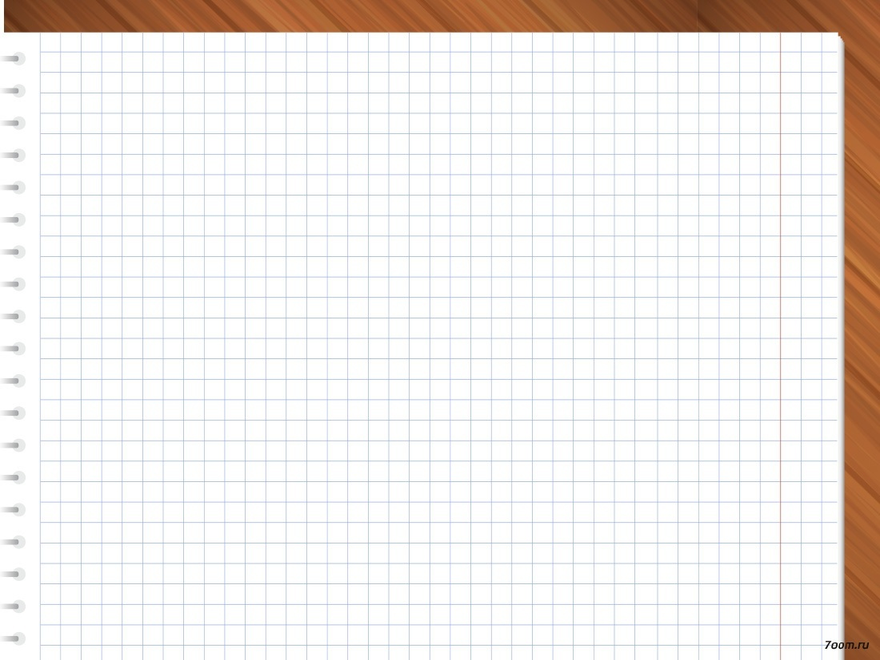
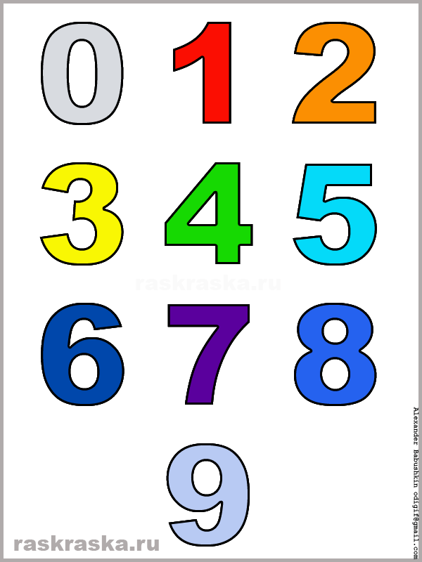

Интерактивные игры по ФЭМП
для детей старшего дошкольного возраста
Автор: воспитатель
МБДОУ № 48 г. Апатиты
Баева О.В.

Slide 2
Цель:
закрепление знаний о составе чисел в пределах 10, умений считать, сравнивать количество предметов, решать простые задачи и примеры на сложение и вычитание.
Инструкция:
Задание №1. Ребенку предлагается ответить на вопросы. Для проверки правильности ответа необходимо нажать на рамку, содержащую вопрос.
Задание №2. Необходимо сравнить количество предметов и нажать на соответствующий знак «больше», «меньше» или «равно».
Задание №3. Для того, чтобы узнать, на какой цветок сядет пчела, требуется решить примеры, записанные на ведрах, которые несут пчелы. Для проверки правильности ответа необходимо нажать на изображение пчелы.
Задание №4. Требуется найти соседей числа. Для этого необходимо нажать на изображения флажка, содержащего соответствующую цифру.
Задание №5. Заполнить волшебный квадрат можно, решив примеры, написанные в клетках квадрата. Для проверки правильности ответа необходимо нажать на клетку, содержащую знак «?».

Slide 3


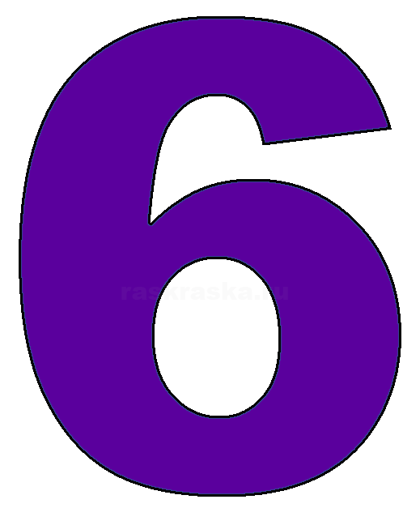

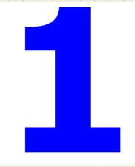
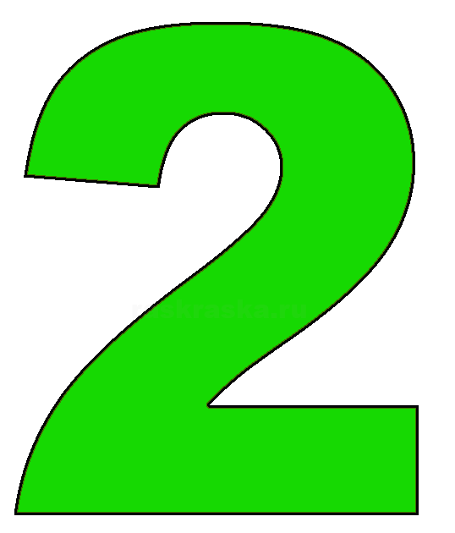



№ 1
Какая из цифр самая большая по размеру?
Какая из цифр самая маленькая по размеру?
Какое число самое большое?
Какое число самое маленькое?

Slide 4
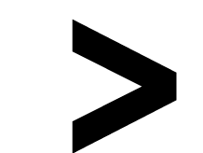
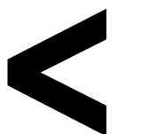


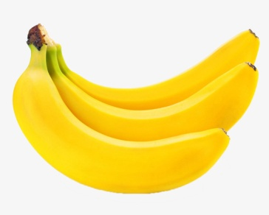
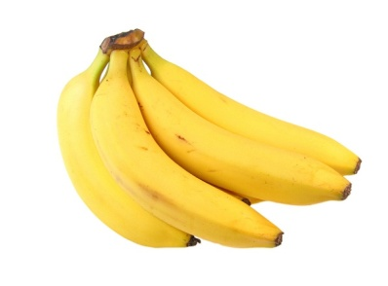
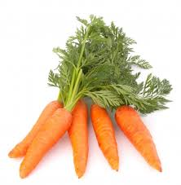
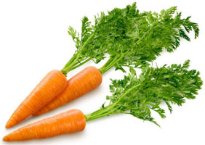
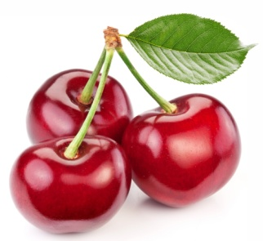
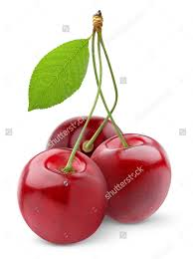
№ 2
Сравни. Выбери соответствующие знаки

Slide 5
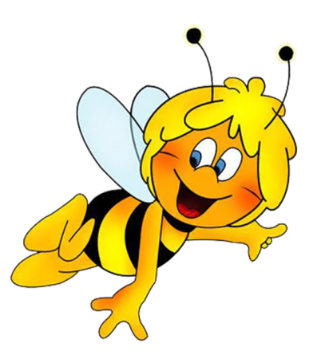
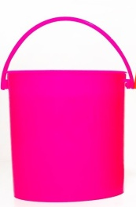


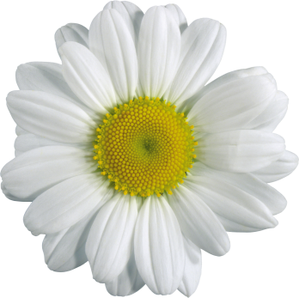
№ 3
На какой цветок прилетит пчела?
-
-
10
8
+
5
4
3
7
9
4
2

Slide 6
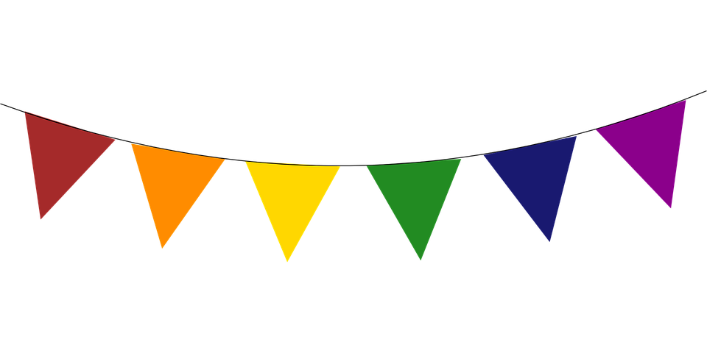
№ 4
Найди соседей числа.
3
8
4
5
6
7

Slide 7
Найди соседей числа.
3
8
4
5
6
7

Slide 8
Найди соседей числа.
3
8
4
5
6
7

Slide 9

№ 5
Заполни волшебный квадрат.
3 | + |  | = | 12
- |  | -
 | + | 4 | = | 6
= |  | = |  | =
1 | + |  | = | 6
9
-
2
5

Slide 10
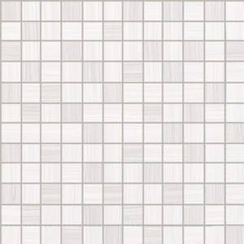
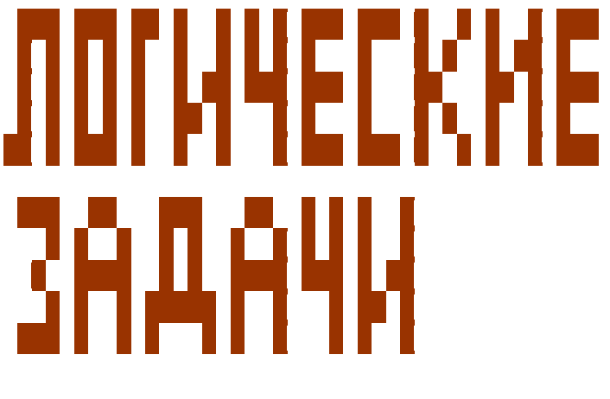
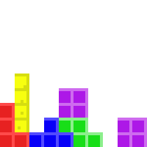


Slide 11
Цель:
развитие у детей умения осуществлять последовательные умственные действия: анализировать, сравнивать, обобщать по признаку, устанавливать причинно-следственные связи и зависимости.
Задание №1 Найди карандаш: не синий и не желтый, не самый длинный и не самый короткий. Для проверки правильности ответа необходимо нажать на изображение карандаша.
Задание № 2 Найди лишний предмет, нажав на соответствующее изображение.
Задание № 3 Найди коробку с подарком, если: коробка красного цвета, дно коробки круглое, на крышке есть бантик, коробка высокая. Нажми на изображение коробки.
Задание № 4 За забором спрятались животные, которые издают определенные звуки. Определи, что это за животные и сколько вместе у них лап.
Задание № 5 Фрагмент мозаики разделили на две части. Найди фигуры, которые получились.
Для решения задачи требуется нажать на выбранное изображение. В случае неверного ответа реализуется анимационный эффект «качание», в случае верного ответа – «изменение размера» изображения.
Задание № 6 Разложи игрушки в коробки. В желтой лежит не пирамидка и не юла. В зеленой не юла. Для проверки правильности ответа нажми на изображения игрушек.
Задание № 7 Расположи каждую фигуру в свой круг.
При выполнении этих заданий требуется нажать на верное изображение, в результате чего произойдет перемещение изображения.
Задание № 8 Сколько рыбок нужно запустить в пустой аквариум?
Для проверки правильности ответа необходимо нажать на изображение пустого аквариума, в результате чего появятся изображения рыбок и верный ответ.
Инструкция:

Slide 12



№ 1
НАЙДИ карандаш:
НЕ синий и НЕ желтый
НЕ самый длинный и
НЕ самый короткий

Slide 13
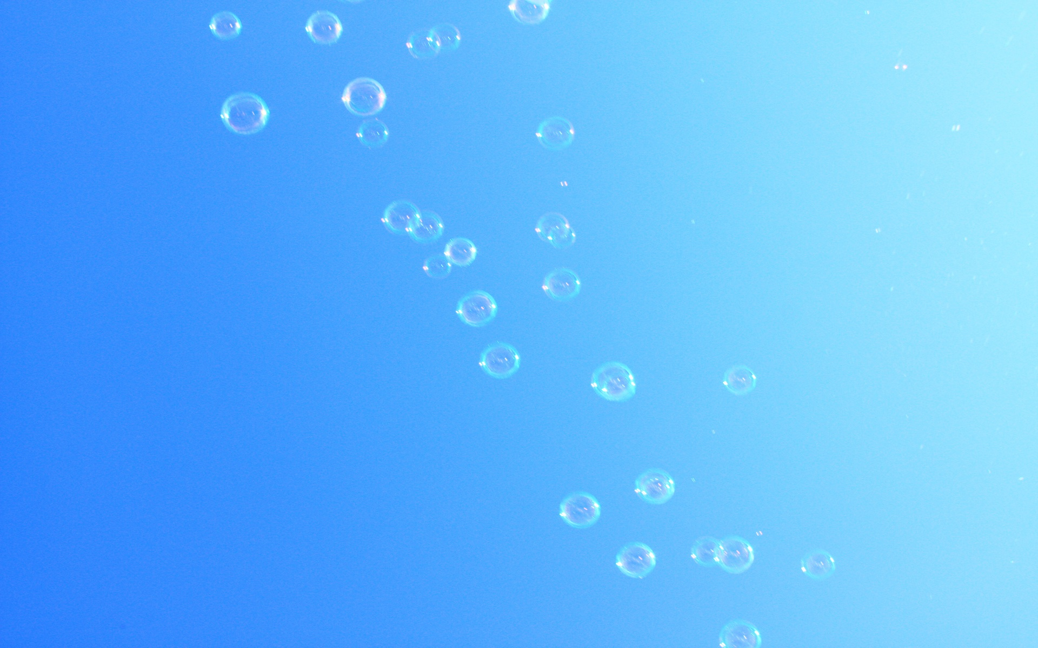

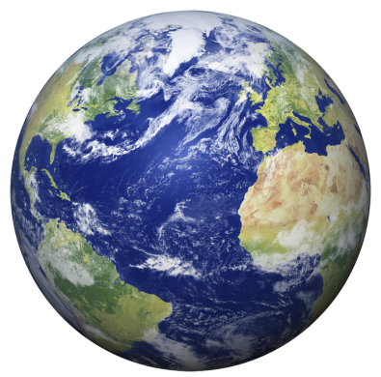

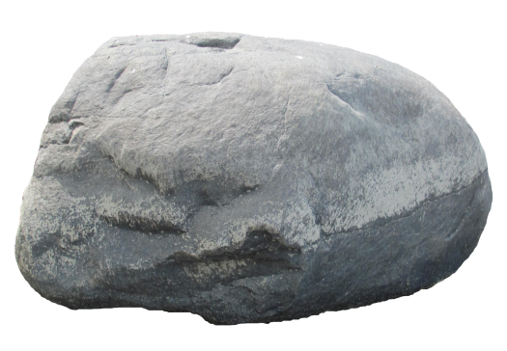
№ 2
Выбери лишний предмет.

Slide 14

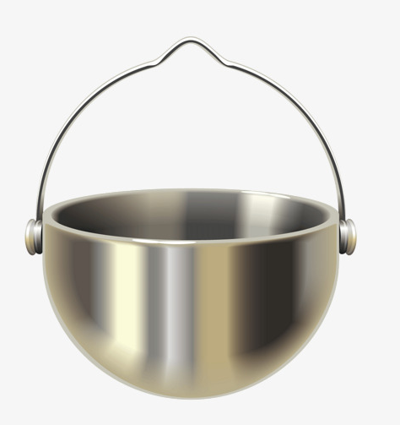
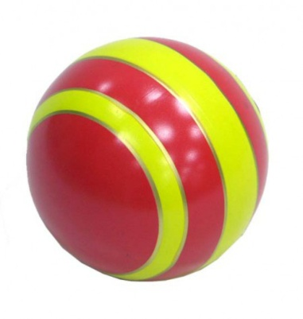
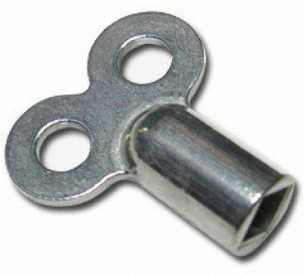
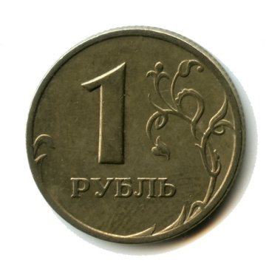
№ 2
Выбери лишний предмет.

Slide 15

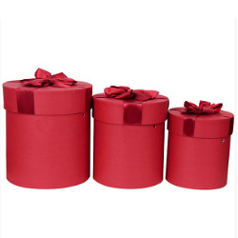

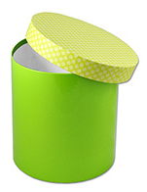
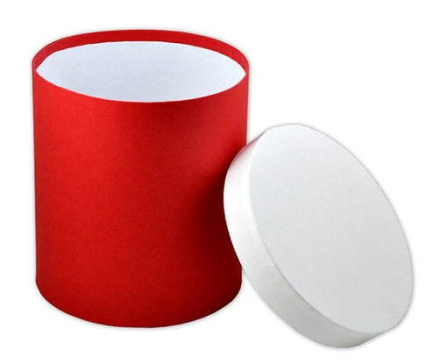
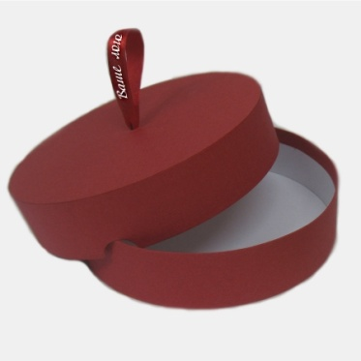
№ 3
Найди коробку с подарком, если:
-коробка красного цвета
-дно коробки круглое
-на крышке есть бантик
-коробка высокая

Slide 16

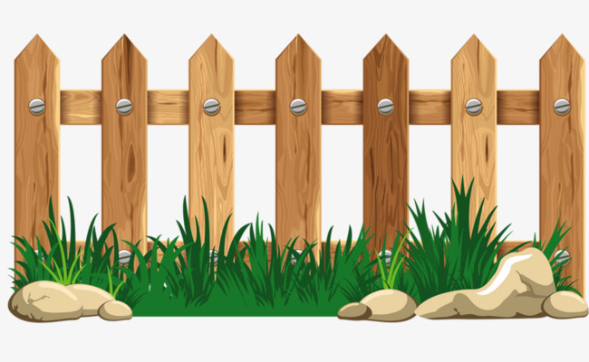
№ 4
Определи, сколько всего ног(лап)
за забором, если каждое животное подает голос
МУ!
КУ-КА-РЕ-КУ!
КРЯ!
4
6
8
10
ГАВ!

Slide 17
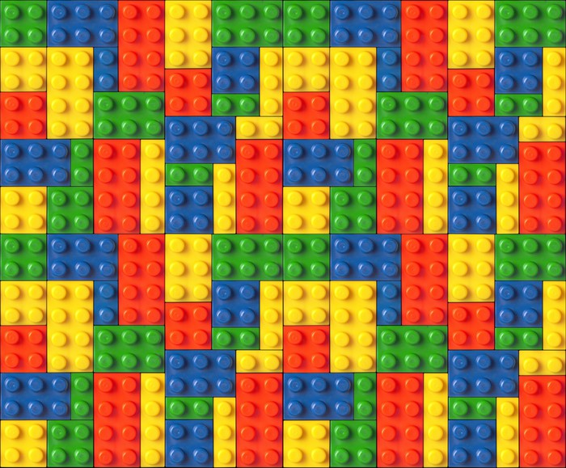
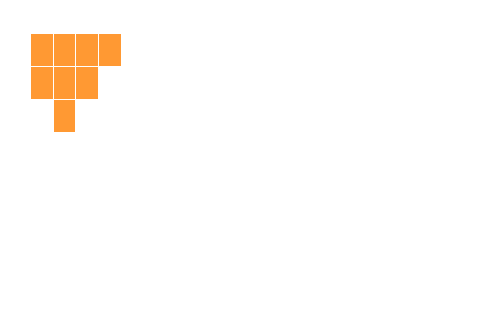
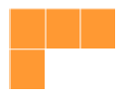

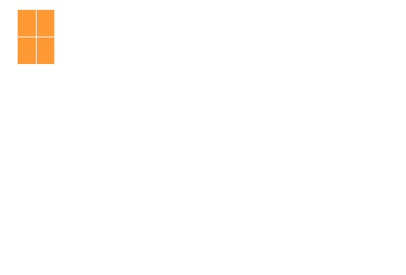
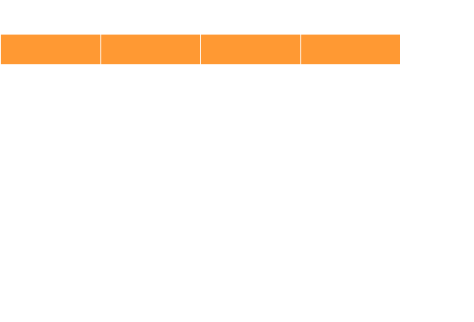
№ 5
Фрагмент мозаики
разделили на две части. Найди фигуры, которые получились.

Slide 18

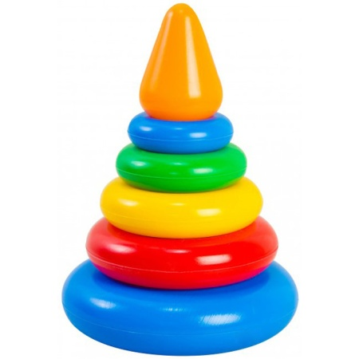
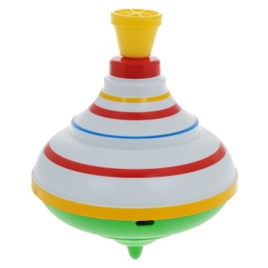
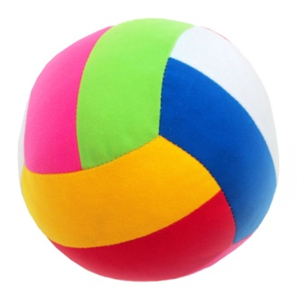
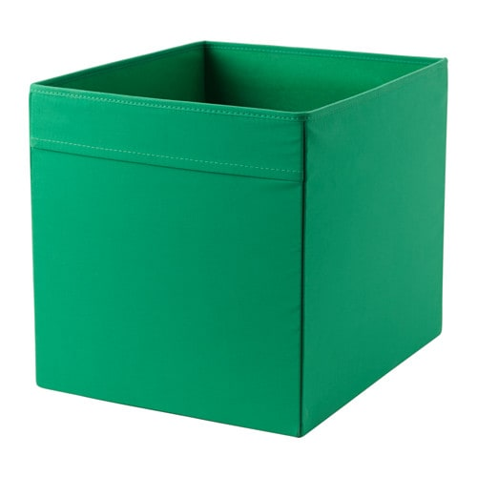
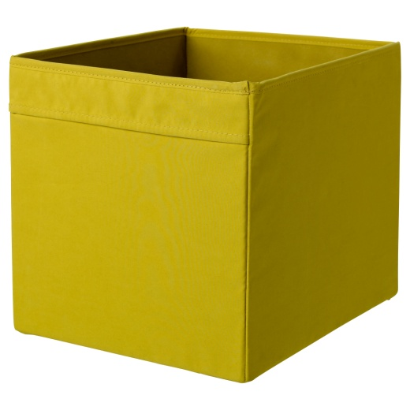
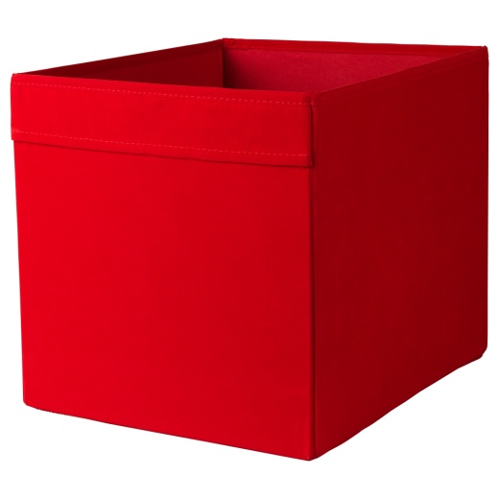
№ 6
Разложи игрушки в коробки.
В желтой лежит
НЕ пирамидка и НЕ юла.
В зеленой НЕ юла.

Slide 19

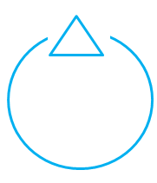
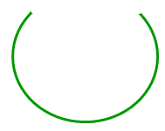
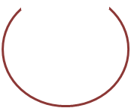
№ 7
Расположи каждую фигуру
в свой круг
Без углов
Красные

Slide 20
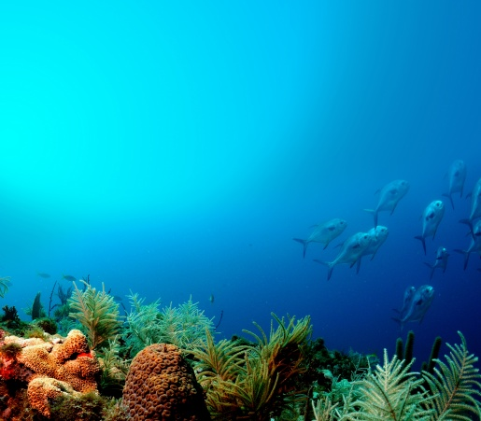
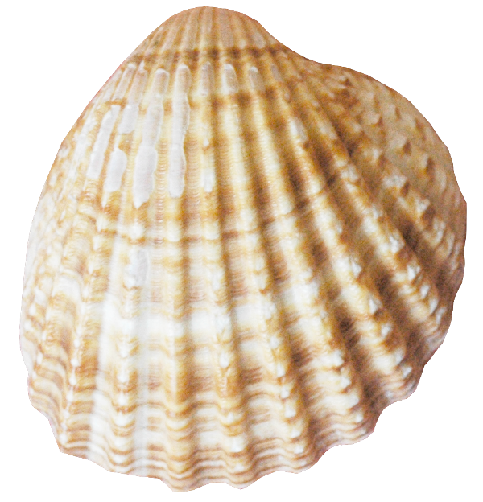
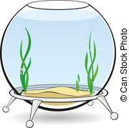

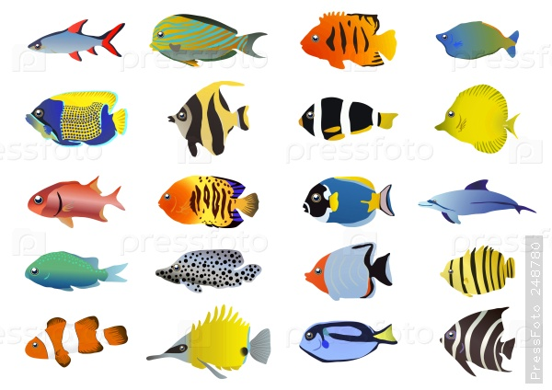





№ 8
Сколько рыбок нужно запустить
в пустой аквариум?
5

Slide 21

ОРИЕНТИРОВКА В ПРОСТРАНСТВЕ
Цель:
развитие умения определять пространственные направления от себя, двигаться в заданном направлении, обозначать словами положение предметов по отношению к себе.
Инструкция:
С помощью компьютерной мыши ребенок осуществляет выбор среди различных вариантов ответов, отмечая нажатием верный вариант ответа. В случае правильного ответа реализуется анимационный эффект «изменение размера» соответствующего изображения. В случае неверного ответа реализуется анимационный эффект «исчезновение» изображения.

Slide 22









ОРИЕНТИРОВКА В ПРОСТРАНСТВЕ
Найди предмет вверху посередине:

Slide 23
ОРИЕНТИРОВКА В ПРОСТРАНСТВЕ
Что находится справа внизу?

Slide 24
ОРИЕНТИРОВКА В ПРОСТРАНСТВЕ
Что находится посередине справа ?

Slide 25
ОРИЕНТИРОВКА В ПРОСТРАНСТВЕ
Что находится вверху слева ?

Slide 26
ОРИЕНТИРОВКА В ПРОСТРАНСТВЕ
Что находится слева внизу ?

Slide 27



ОРИЕНТИРОВКА В ПРОСТРАНСТВЕ
Если эту картинку поместить перед зеркалом,
какое отражение мы увидим?

